Slide 1
WHOLE
of
GOVERNMENT
Pelatihan Dasar Calon Pegawai Negeri Sipil
Angkatan 26 Tahun 2019
Badan Pusat Statistik
Jimmy Ludin, SST, M.Si
(Widyaiswara Muda)
1

Slide 2
IT’S About Me….
Jimmy Ludin, SST., M.Si
Lahir di Pekanbaru
Statistika Ekonomi STIS (1996 – 2001)
Menikah (Feb 2002)
BPS Provinsi Papua (Feb 2002 – Mar 2008)
Anak 3 (2003, 2006, 2012)
Pusdiklat BPS (Apr 2008)
Rumah di Depok (Apr 2008)
Magister Statistika Komputasi ITS (2009 – 2011)
Widyaiswara (Mei 2012)
Email : jimmy.ludin@bps.go.id

Slide 3
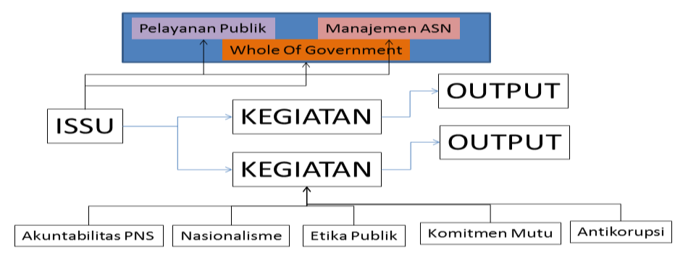
MATA PELATIHAN SEBAGAI SUMBER IMAGINATION/ISSU
3

Slide 4
Konsep WoG
Mengenal WoG
Pengertian WoG
Mengapa WoG
Bagaimana WoG dilakukan
Perkembangan WoG
APSC
Dorongan publik
Koordinasi
USIP
Teknologi Informasi
Integrasi
policy integration
Kompetisi antar sektor
cross government
Kedekatan dan pelibatan
Ego sektoral
dll
4

Slide 5
Definisi WoG
APSC “[it] denotes public service agencies working across portfolio boundaries to achieve a shared goal and an integrated government response to particular issues. Approaches can be formal and informal. They can focus on policy development, program management and service delivery” (Shergold & others, 2004).
bekerja lintas batas atau lintas sektor guna mencapai tujuan bersama dan sebagai respon terpadu pemerintah terhadap isu-isu tertentu
kebersamaan dan menghilangkan sekat-sekat sektoral

Slide 6
Definisi WoG
United States Institute of Peace (USIP), “An approach that integrates the collaborative efforts of the departments and agencies of a government to achieve unity of effort toward a shared goal. Also known as interagency approach. The terms unity of effort and unity of purpose are sometimes used to describe cooperation among all actors, government and otherwise” (“Whole-of-government approach | Glossary of Terms for Conflict Management and Peacebuilding,” n.d.)
pengintegrasian upaya-upaya kementerian atau lembaga pemerintah dalam mencapai tujuan-tujuan bersama. WoG juga dipandang sebagai bentuk kerjasama antar seluruh aktor, pemerintah dan sebaliknya. Pengertian dari USIP ini menunjukkan bahwa WoG tidak hanya merupakan pendekatan yang mencoba mengurangi sekat-sekat sektor, tetapi juga penekanan pada kerjasama guna mencapai tujuan-tujuan bersama.

Slide 7
Koordinasi adalah…
Coordination = being co-ordinate
Hasil perpotongan garis lintang dan garis bujur
Titik pertemuan absis dan ordinat
Kedudukan suatu titik pada peta
Makna ?

Slide 8
Fungsi Koordinasi
Fungsi manajemen
Mengikat, mempersatukan, menyelaraskan semua aktivitas dan usaha
Fungsi koordinasi membuat fungsi-fungsi lain tidak dapat berjalan tanpa adanya koordinasi
Inti dari fungsi koordinasi adalah KOMUNIKASI

Slide 9
Pengertian Kolaborasi
Jonathan (2004)
Proses interaksi antar beberapa individu yang berkesinambungan
Kamus Heritage Amerika (2000)
Bekerja bersama untuk menggabungkan pemikiran
Gray (1989)
Proses berpikir terhadap beberapa aspek perbedaan dan menemukan solusi
Lindeke & Sieckert (2005)
Proses kompleks yang membutuhkan sharing pengetahuan
Shortridge, et al. (1986)
Hubungan timbal balik dengan penekanan tanggung bersama

Slide 10
Kolaborasi adalah...
Proses interaksi yang kompleks dan beragam yang melibatkan beberapa orang untuk bekerja sama dengan menggabungkan pemikiran secara berkesinambungan dalam menyikapi suatu hal dimana setiap pihak yang terlibat saling tergantung

Slide 11
Prinsip Kolaborasi
Transparan
Saling menghormati
Pembagian peran yang bertanggung jawab
Hubungan kerja yang efektif
Membangun kearifan lokal
Menghormati perbedaan dan keragaman
Kontinyu dan adaptif
Skala lebih luas

Slide 12
Bagaimana Caranya
Kategori | Tipe | Keterangan
Koordinasi | Penyertaan | Pengembangan strategi dengan mempertimbangkan dampak
 | Dialog | Pertukaran informasi
 | Joint planning | Perencanaan bersama, kerjasama sementara
Integrasi | Joint working | Kolaborasi sementara
 | Joint venture | Perencanaan jangka panjang, kerjasama pada pekerjaan besar yang menjadi urusan utama salah satu peserta kerjasama
 | Satelit | Entitas yang terpisah, dimiliki bersama, dibentuk sebagai mekanisme integratif
Kedekatan dan pelibatan | Aliansi strategis | Perencanaan jangka panjang, kerjasama pada isu besar yang menjadi urusan utama salah satu peserta kerjasama
 | Union | Unifikasi resmi, identitas masing-masing masih nampak
 | Merger | Penggabungan ke dalam struktur baru

Slide 13
Penerapan WoG
Praktek WoG
Tantangan WoG
Praktek WoG dalam Pelayanan Publik
Penguatan koordinasi
Membentuk lembaga koordinasi khusus
Membentuk gugus tugas
Koalisi sosial (informal)
Kapasitas SDM dan institusi
Nilai dan budaya organisasi
Kepemimpinan
Pelayanan adminisitratif
Pelayanan jasa
Pelayanan barang
Pelayanan regulatif
Pola Pelayanan Publik
13

Slide 14
Pola Pelayanan Publik
Pola Pelayanan Teknis Fungsional
Pola Pelayanan Satu Atap
Pola Pelayanan Satu Pintu
Pola Pelayanan Terpusat
Pola Pelayanan Elektronik
14

Slide 15
Best Practices Penerapan WoG
Prasyarat Best Practices
Budaya dan Filosopi
Cara Kerja yang Baru
Akuntabilitas dan insentif
Collegate approach
Best Pactices
Beberapa negara
Beberapa instansi
Beberapa Unit Kerja
Dll
e-government
Ketersediaan CIO
Interoperabilitas sektor public
Integrasi pelayanan online
Prosentase portal nasional
15

Slide 16
Contoh Kasus (Internal BPS)
Survei Terintegrasi
Tumpang tindih kegiatan survei
Responden (khususnya perusahaan) merasa terbebani karena banyaknya survei
16

Slide 17
Discussion Time
Analisis ISSU terkait WoG dengan melihat permasalahannya
Apa kegiatan WoG nya?
Apa perkiraan kendala untuk melakukan kegiatan WoG tsb?
Cari Best Practise WoG-nya
Buat QUIZ dengan 5 Soal Pilihan Ganda tentang WoG (sumber dari modul atau dari tayangan)

Slide 18
TERIMA KASIH
18

